Slide 1
Внедрение зависимостей
Внедрение зависимостей (DI) - это процесс, при котором объекты определяют свои зависимости. Например, класс Person.
Внедрение зависимостей (DI) - это процесс, при котором объекты определяют свои зависимости. Например, класс Person. У него есть зависимость от класса Date. Таких зависимостей может быть много и чем их становится больше, тем сложнее поддерживать код
Spring предлагает внедрять в бины другие бины, что делает код более гибким. В Spring возможно внедрение бинов через конструктор или методы получения и установки
Bean1
Context
Bean1
Bean2
Bean2

Slide 2
Внедрение зависимостей через конструктор
public class Person { private String name; private int age; public Person(String name, int age) { this.name = name; this.age = age; } public String getName() { return name; } public int getAge() { return age; } @Override public String toString() { return "Person{" + "name='" + name + '\'' + ", age=" + age + '}'; } }
<bean id="person" class="app.di.var.Person"> <constructor-arg name="name" value="Artem" /> <constructor-arg name="age" value="34" /> </bean>
ApplicationContext context = new ClassPathXmlApplicationContext("context.xml"); Person person = context.getBean(Person.class); System.out.println(person);

Slide 3
Внедрение зависимостей через методы получения/установки
public class Animal { private ColorType type; private int age; public ColorType getType() { return type; } public void setType(ColorType type) { this.type = type; } public int getAge() { return age; } public void setAge(int age) { this.age = age; } @Override public String toString() { return "Animal{" + "type=" + type + ", age=" + age + '}'; } }
<bean id="animal" class="app.di.var.Animal"> <property name="type" value="DARK" /> <property name="age" value="10"/> </bean>
public static void main(String[] args) { ApplicationContext context = new ClassPathXmlApplicationContext("context.xml"); Animal animal = context.getBean(Animal.class); System.out.println(animal); }

Slide 4
Ссылки на другие бины
public class Car { private Engine engine; private ColorType color; public Car(Engine engine) { this.engine = engine; } public Engine getEngine() { return engine; } public ColorType getColor() { return color; } public void setColor(ColorType color) { this.color = color; } @Override public String toString() { return "Car{" + "engine=" + engine + ", color=" + color + '}'; } }
public enum ColorType { BLUE, WHITE, BLACK, SILVER, RED; }
public class Engine { private String model; private String volume; public Engine(String model, String volume) { this.model = model; this.volume = volume; } @Override public String toString() { return "Engine{" + "model='" + model + '\'' + ", volume='" + volume + '\'' + '}'; } }
<bean name="engine" class="app.di.ref.Engine"> <constructor-arg name="model" value="v8"/> <constructor-arg name="volume" value="2"/> </bean> <bean name="car" class="app.di.ref.Car"> <constructor-arg name="engine" ref="engine"/> <property name="color" value="RED"/> </bean>

Slide 5
Разрешение конфликтов при внедрении зависимостей
Bean1
Bean2
Сначала создаётся объект(внедрение через конструктор или фабричный метод)
Потом выполняется внедрение через методы получения и установки
Bean2
Bean1
Внедрение через конструктор: BeanCurrentlyInCreationException
Решение: Внедрить оба бина через методы установки

Slide 6
Вложенные бины
public static void main(String[] args) { ApplicationContext context = new ClassPathXmlApplicationContext("innerContext.xml"); Car car = context.getBean(Car.class); System.out.println(car); }
Нет идентификатора, как анонимный класс
Нет области видимости
Нет возможности получить доступ ко внутреннему компоненту
<bean id="car" class="app.inner.Car"> <property name="engine"> <bean class="app.inner.Engine"> <constructor-arg name="name" value="v8"/> <constructor-arg name="volume" value="2"/> </bean> </property> </bean>

Slide 7
Коллекции
<bean id="connection" class="app.collection.Connection"> <property name="connect"> <props> <prop key="url">dburl</prop> <prop key="user">root</prop> <prop key="pass">1234</prop> </props> </property> </bean> <bean id="store" class="app.collection.UserStore"> <constructor-arg> <map> <entry key="1"> <bean class="app.collection.User"> <constructor-arg name="name" value="Artem"/> <constructor-arg name="age" value="12"/> </bean> </entry> </map> </constructor-arg> </bean>
<bean id="list" class="app.collection.UserList"> <property name="users"> <list value-type="java.util.ArrayList"> <bean class="app.collection.User"> <constructor-arg name="name" value="Artem"/> <constructor-arg name="age" value="12"/> </bean> <bean class="app.collection.User"> <constructor-arg name="name" value="Artem2"/> <constructor-arg name="age" value="12"/> </bean> <bean class="app.collection.User"> <constructor-arg name="name" value="Artem3"/> <constructor-arg name="age" value="12"/> </bean> </list> </property> </bean> <bean id="set" class="app.collection.NumberSet"> <property name="set"> <set> <value>1</value> <value>1</value> <value>2</value> <value>3</value> <value>4</value> </set> </property> </bean>

Slide 8
Использование depends-on
Иногда, создание одних бинов может зависеть от других. Например, для DAO обращения к базе данных необходимо инициализировать подключение к базе данных.
Аттрибут depends-on позволяет явно инициализировать один или несколько компонентов, до того, как будет инициализирован нужный бин.
<bean id="beanOne" class="ExampleBean" depends-on="manager"/> <bean id="manager" class="ManagerBean" />
<bean id="beanOne" class="ExampleBean" depends-on="manager,accountDao"> <property name="manager" ref="manager" />
</bean> <bean id="manager" class="ManagerBean" />
<bean id="accountDao" class="x.y.jdbc.JdbcAccountDao" />

Slide 9
Ленивая инициализация
По умолчанию все бины создаются на стадии формирования контекста. Для некоторых бинов возможна ленивая инициализация при первом обращении к ним.
<bean lazy-init="true" id="lazyBean" class="app.lazy.Lazy"/> <bean id="notLazyBean" class="app.lazy.NotLazy"/>
<beans default-lazy-init="true" xmlns="http://www.springframework.org/schema/beans" xmlns:xsi="http://www.w3.org/2001/XMLSchema-instance" xsi:schemaLocation="http://www.springframework.org/schema/beans https://www.springframework.org/schema/beans/spring-beans.xsd">

Slide 10
Autowiring collaborators
Spring может автоматически устанавливать связи между бинами. Это позволяет не указывать свойства или аргументы конструктора для бинов. Для xml конфигурации необходимо установить свойство бина autowire
Типы связывания
No
constructor
<bean class="app.autowire.Engine" id="engine"> <property name="name" value="Engine"/> </bean> <bean class="app.autowire.LightWeightCar" autowire="constructor"/>
<bean class="app.autowire.Engine" id="engine"> <property name="name" value="Engine"/> </bean> <bean class="app.autowire.Car" id="car"/>
byName
<bean class="app.autowire.Engine" id="engine"> <property name="name" value="Engine"/> </bean> <bean class="app.autowire.Car" id="car" autowire="byName"/>
autodetect
<bean class="app.autowire.Engine" id="engine"> <property name="name" value="Engine"/> </bean> <bean class="app.autowire.LightWeightCar" autowire="autodetect"/>
Использует связывание по типу или по конструктору. Autodetect работает на схемах 2.0 и 2.5, на схеме 3.0 не работает.
byType
<bean class="app.autowire.Engine" id="engine"> <property name="name" value="Engine"/> </bean> <bean class="app.autowire.Car" id="car" autowire="byType"/>

Slide 11
Область видимости бинов (Scope)
singleton | Область видимости по умолчанию. Создается один экземпляр на Application Context
prototype | Создается новый экземпляр бина при обращении к нему.
request | Время жизни этого бина HTTP-запрос и ответ. После этого бин уничтожается. При следующем запросе создается новый. Работает только в Web Application Context
session | Время жизни бина HTTP-сессия. Работает только в Web Application Context
application | Время жизни бина – пока живет ServletContext. Работает только в Web Application Context
websocket | Время жизни бина – соединение по WebSocket. Работает только в Web Application Context

Slide 12
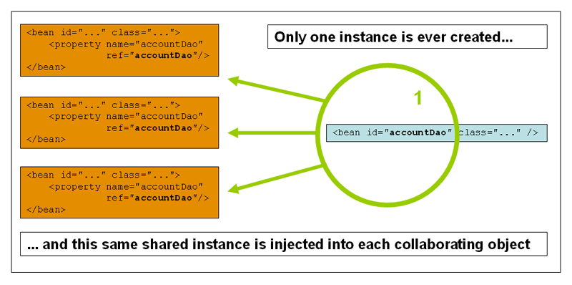
Singleton

Slide 13
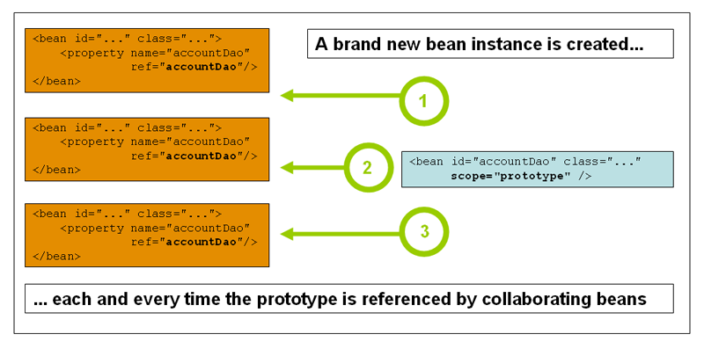
Prototype

Slide 14
Singleton with prototype
Application context started
Можно создавать бины singleton и внедрять prototype
Можно создавать prototype и внедрять singleton
Но если в singleton бин внедрен prototype, то при повторном вызове singleton бина, prototype бин не будет заново создан.
Singleton bean
Prototype bean
Prototype bean
Singleton bean

Slide 15
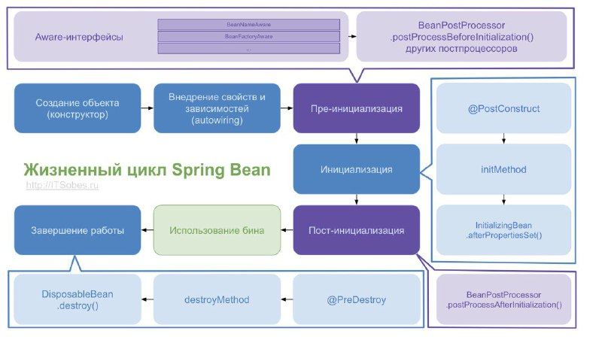
Жизненный цикл бина

Slide 16
Init и Destory
private static final Logger LOGGER = Logger.getLogger(Main.class.getName()); public static void main(String[] args) { ConfigurableApplicationContext context = new ClassPathXmlApplicationContext("lifecycleContext.xml"); LOGGER.info("Context StartUP"); context.registerShutdownHook(); LOGGER.info("Context ShootDown"); }
<bean id="people" class="app.lifecycle.People" init-method="init" destroy-method="destroy" />

Slide 17
ApplicationContextAware и BeanNameAware
@Override public void setApplicationContext(ApplicationContext applicationContext) throws BeansException { People p = applicationContext.getBean(People.class); System.out.println(p); }
@Override public void setBeanName(String name) { System.out.println(name); }

Slide 18
BeanPostProcessor
public class MyPostProcessor implements BeanPostProcessor { @Override public Object postProcessBeforeInitialization(Object bean, String beanName) throws BeansException { System.out.println("postProcessBeforeInitialization"); return bean; } @Override public Object postProcessAfterInitialization(Object bean, String beanName) throws BeansException { System.out.println("postProcessAfterInitialization"); return bean; } }
<bean class="app.definition.MyPostProcessor" />
Оба метода вызываются для каждого бина. У обоих методов параметры абсолютно одинаковые. Разница только в порядке их вызова. Первый вызывается до init-метода, воторой, после. Важно понимать, что на данном этапе экземпляр бина уже создан и идет его донастройка. Тут есть два важных момента: Оба метода в итоге должны вернуть бин. Если в методе вы вернете null, то при получении этого бина из контекста вы получите null, а поскольку через бинпостпроцессор проходят все бины, после поднятия контекста, при запросе любого бина вы будете получать фиг, в смысле null.
Если вы хотите сделать прокси над вашим объектом, то имейте ввиду, что это принято делать после вызова init метода, иначе говоря это нужно делать в методе postProcessAfterInitialization.

Slide 19
BeanFactoryPostProcessor
public class MyFactoryPostProcessor implements BeanFactoryPostProcessor { @Override public void postProcessBeanFactory(ConfigurableListableBeanFactory beanFactory) throws BeansException { System.out.println("postProcessBeanFactory"); } }
<bean class="app.definition.MyFactoryPostProcessor" />

Slide 20
Домашнее задание
1. Реализовать класс Account c полями: id – уникальный идентификатор счета, holder – владелец счета, amount – сумма на счете
2. Реализовать интерфейс AccountService, который производит манипуляцию со счетами пользователей. Информация о счете должна хранится в файловой системе.
public class AccountService { void withdraw(int accountId, int amount) throws NotEnoughMoneyException, UnknownAccountException; void balance(int accountId) throws UnknownAccountException; void deposit(int accountId, int amount) throws NotEnoughMoneyException, UnknownAccountException; void transfer(int from, int to, int amount) throws NotEnoughMoneyException, UnknownAccountException; }
3. Для доступа к файловому хранилищу реализовать интерфейс Store c помощью символьных потоков ввода/вывода.
/** * * @param <E> - сущность, например, Account */ public interface Store<E>{ void write(E item); List<E> read(); }

Slide 21
Домашнее задание
3. Реализовать пользовательский класс для управления аккаунтами:
- при вводе в консоле команды balance [id] – вывеси информацию о счёте
- при вводе в консоле команды withdraw [id] [amount] – снять указанную сумму
- при вводе в консоле команды deposite [id] [amount] – внести на счет указанную сумму
- при вводе в консоле команды transfer [from] [to] [amount] – перевести сумму с одного счета на другой
4. Классы для AccountService и Store должны быть бинами. При поднятие контекста запонить файловое хранилище 10 записями

